Slide 1
오버로딩(Overloading) & 오버라이딩(Overriding)
백현욱

Slide 2
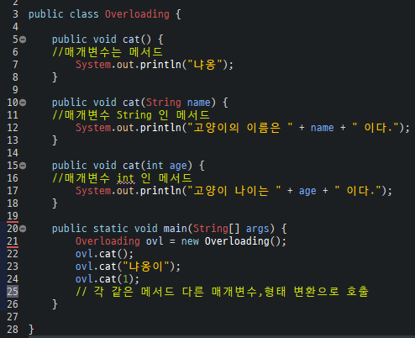
오버라이딩(Overriding)
같은 이름의 메서드를 여러 개를 취하면서
매개변수의 유형과 개수가 다르게 함
각 다른 형태로 호출

Slide 3
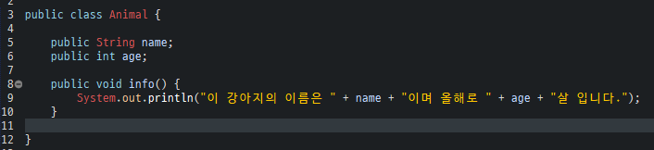
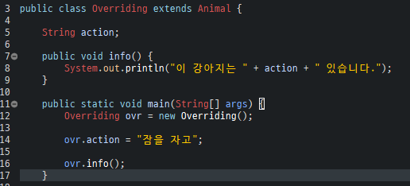
오버로딩(Overloading)
상속 관계의 있는 클래스 간에
같은 메소드를 다시 정의 하여
사용하는것

